Slide 1

#01

Slide 2
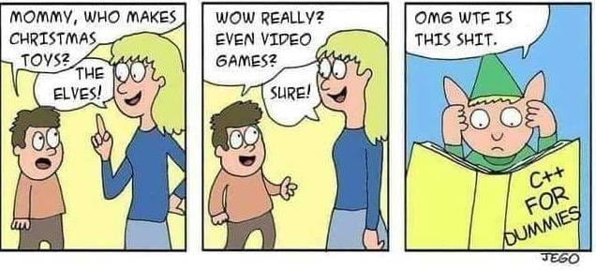

Slide 3
Visão Geral
Linguagem de programação multiparadigma de uso geral
Criado em 1985 por Bjarne Stroustup inicialmente como uma extensão da Linguagem C, com o nome “C with Classes”
Padronizada pelo ISO/IEC desde 1998
Controlada pelo grupo de trabalho WG21, com reuniões frequentes ao redor do mundo para evolução da linguagem

Slide 4
Filosofia
Evoluções da linguagem devem suportar código legado
É sempre possível compilar um programa antigo com a versão mais recente da linguagem, sem causar erros.
Não deve haver custo por funcionalidades não utilizadas
O programa não é penalizado (memória/processamento) quando não utiliza funcionalidades existentes na linguagem.
As facilidades da linguagem devem ter custo zero
Utilizar bibliotecas e funcionalidades padrões tem o mesmo custo de construir as suas do zero.

Slide 5
Principais Vantagens
Alta performance
Baixo consumo de memória
Portável (à nível de Código-fonte)
Processamento determinístico
Interoperabilidade com Código C

Slide 6
Principais Desvantagens
Linguagem grande e complexa
Longo tempo de compilação
Falta de um padrão para distribuição de bibliotecas
Código legado
Sem reflection

Slide 7
Versões
C++98 (ISO/IEC 14882:1998): Primeira padronização
C++03 (ISO/IEC 14882:2003): Resolução de problemas na norma
C++11 (ISO/IEC 14882:2011): “Modern C++”
C++14 (ISO/IEC 14882:2014)
C++17 (ISO/IEC 14882:2017)
C++20 (ISO/IEC 14882:2020)

Slide 8
Principais Compiladores
GNU Compiler Collection (GCC): https://gcc.gnu.org/
Clang: https://clang.llvm.org/
Microsoft Visual C Compiler (MSVC): https://visualstudio.microsoft.com/vs/features/cplusplus/
IBM: https://www.ibm.com/products/c-and-c-plus-plus-compiler-family
Intel: https://software.intel.com/content/www/us/en/develop/tools/compilers/c-compilers.html

Slide 9
Principais Fontes de Referência
http://www.open-std.org/jtc1/sc22/wg21/
https://en.cppreference.com/w/
https://isocpp.github.io/CppCoreGuidelines/CppCoreGuidelines
https://cpplang.slack.com/

Slide 10
Principais Livros
A Tour of C++ (https://www.amazon.com/Tour-2nd-Depth-Bjarne-Stroustrup/dp/0134997832)
C++ Programming Language (https://www.amazon.com/Programming-Language-hardcover-4th/dp/0321958322)
Effective Modern C++ (https://www.amazon.com/Effective-Modern-Specific-Ways-Improve/dp/1491903996)

Slide 11
Principais Bibliotecas
Boost (https://www.boost.org/)
Qt (https://www.qt.io/)
fmt (https://github.com/fmtlib/fmt)

Slide 12
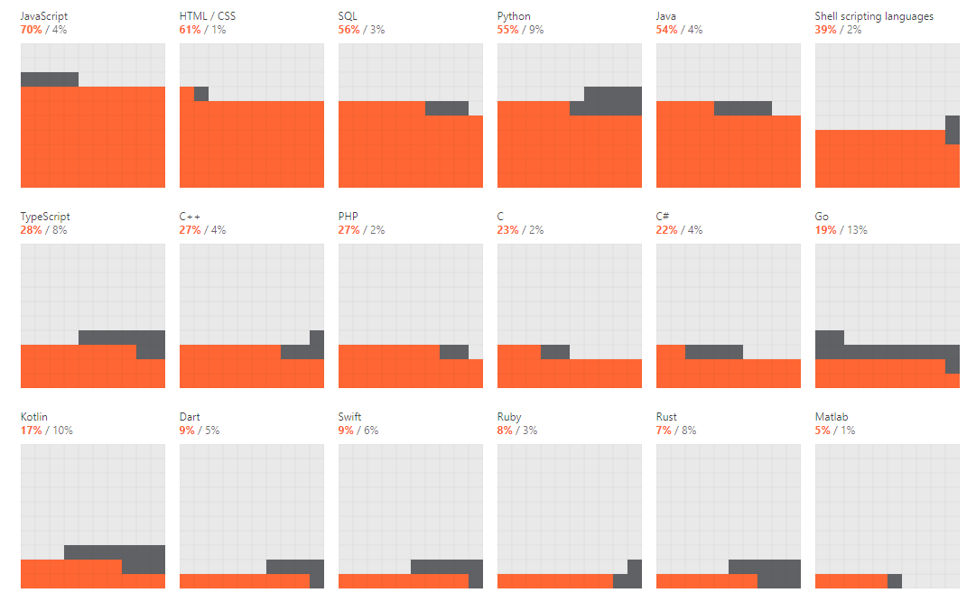
Utilização
https://www.jetbrains.com/lp/devecosystem-2020/

Slide 13
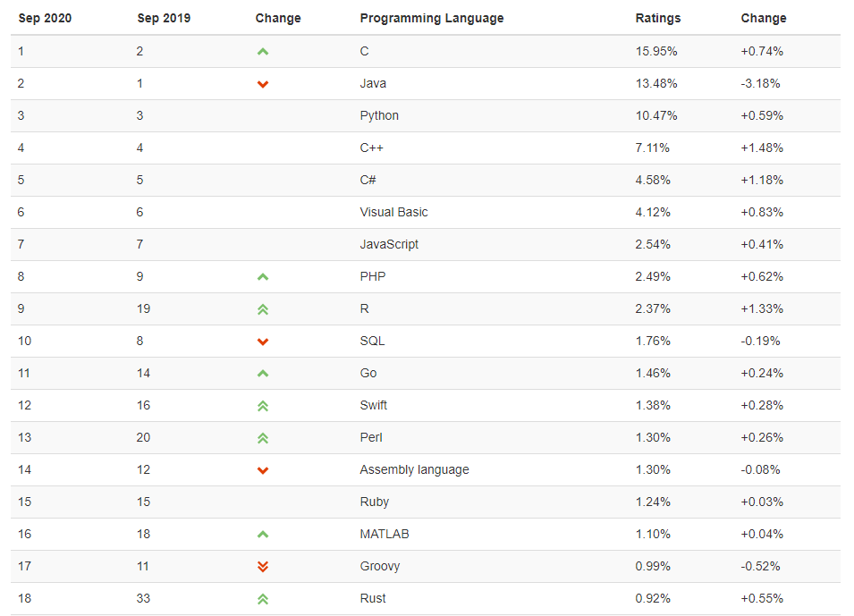
Utilização
https://www.tiobe.com/tiobe-index/

Slide 14
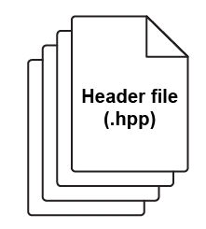
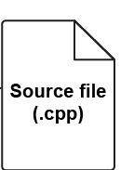
Module Structure
Header File: contém todas as declarações de funções, classes, constantes e namespaces públicos. É distribuído junto com os arquivos compilados das bibliotecas.
Quando se utiliza templates a definição também deve estar no arquivo header.
Source File: contém todas as definições de funções, classes, constantes.

Slide 15
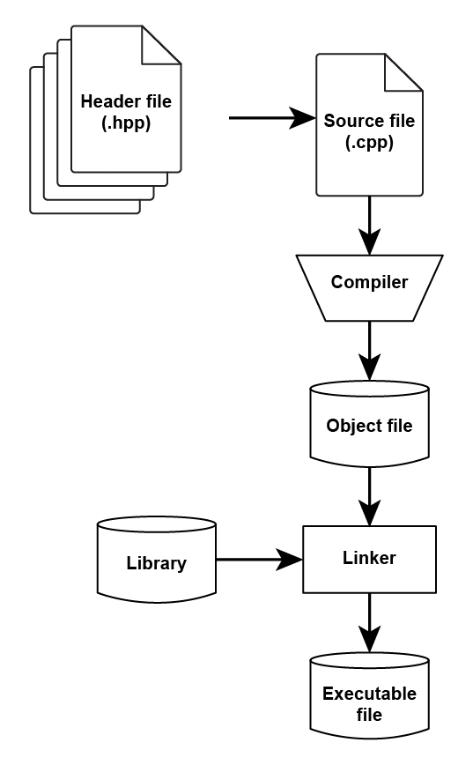
Compilation Model
1. Preprocessador: copy-paste de código, constantes e construções básicas de controle. Utiliza comandos no formato #CMD. (Exemplo: #include, #pragma, #define)
2. Compilador: cada arquivo é compilado individualmente em um arquivo objeto. As referências para funções e variáveis definidas fora do arquivo ficam pendentes de resolução.
3. Linker: Faz o elo de todos os arquivos objeto previamente compilados em um arquivo executável. Resolve todas as referências que estavam pendentes.

Slide 16
Dúvidas?

Slide 17
#02

Slide 18
Revisão
Arquivos estarão disponíveis no repositorio: https://github.com/pfaco/ees_cpp

Slide 19
Agenda
Setup do Ambiente
RAII – Resource Acquisition is Initialization
Smart Pointers
Threads
Mutex

Slide 20
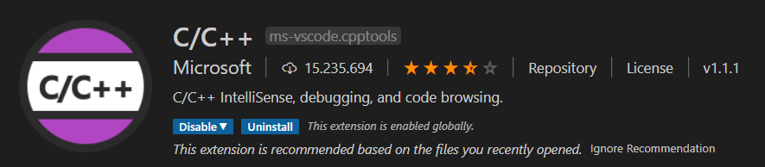


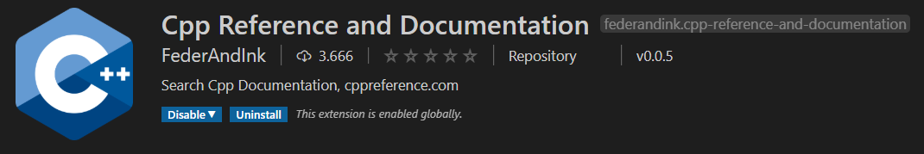
Ambiente: Extensões VS Code

Slide 21
Ambiente: Configurações VS Code
{
"terminal.integrated.shell.windows": "cmd.exe",
"terminal.integrated.shellArgs.windows": [
"/k", "C:\\Program Files (x86)\\Microsoft Visual Studio\\2017\\Community\\Common7\\Tools\\VsDevCmd.bat"
],
"C_Cpp.autocomplete": "Disabled",
"C_Cpp.formatting": "Disabled",
"C_Cpp.errorSquiggles": "Disabled",
"C_Cpp.intelliSenseEngine": "Disabled",
"clangd.onConfigChanged": "ignore",
}

Slide 22
RAII
RAII = Resource Acquisition Is Initialization;
Um péssimo nome para uma poderosa técnica de programação em C++;
Consiste em vincular um recurso que deve ser obtido em tempo de execução com a vida útil de um objeto;
Exemplos de recursos: mutex, porta serial, socket, arquivo, alocação de memória no heap, conexão com banco de dados, etc.
Consiste em obter o recurso durante a construção do objeto e liberar o recurso no destrutor;
https://en.cppreference.com/w/cpp/language/raii

Slide 23
RAII
std::mutex m;
void bad()
{
m.lock(); // acquire the mutex
f(); // if f() throws an exception, the mutex is never released
if(!everything_ok()) return; // early return, the mutex is never released
m.unlock(); // if bad() reaches this statement, the mutex is released
}
void good()
{
std::lock_guard<std::mutex> lk(m); // RAII class: mutex acquisition is initialization
f(); // if f() throws an exception, the mutex is released
if(!everything_ok()) return; // early return, the mutex is released
}

Slide 24
RAII
std::mutex m;
void bad()
{
m.lock(); // acquire the mutex
f(); // if f() throws an exception, the mutex is never released
if(!everything_ok()) return; // early return, the mutex is never released
m.unlock(); // if bad() reaches this statement, the mutex is released
}
void good()
{
std::lock_guard<std::mutex> lk(m); // RAII class: mutex acquisition is initialization
f(); // if f() throws an exception, the mutex is released
if(!everything_ok()) return; // early return, the mutex is released
}

Slide 25
RAII
std::mutex m;
void bad()
{
std::lock_guard<std::mutex> lk(m);
f(); // mutex is actually only needed to protect this access
if(!everything_ok()) return;
foo();
if (bar() || is_running()) return heavy_process();
}
void good()
{
{ //create reduced context for mutex early release
std::lock_guard<std::mutex> lk(m);
f();
}
if(!everything_ok()) return;
foo();
if (bar() || is_running())
return heavy_process();
}

Slide 26
RAII
void send_command(std::string_view portname, const std::vector<uint8_t> &bytes)
{
auto serial = serial::Serial(portname);
serial.open();
try {
serial.config(9600, serial::DATA_BITS_8, serial::PARITY_NONE);
serial.write(bytes.data(), bytes.size());
} catch (...) {
serial.close();
}
}
void send_command_raii(std::string_view portname, const std::vector<uint8_t> &bytes)
{
auto serial = serial::Serial(portname);
serial.config(9600, serial::DATA_BITS_8, serial::PARITY_NONE);
serial.write(bytes.data(), bytes.size());
}

Slide 27
RAII
std::string read_file(const std::string &filename)
{
std::string result;
std::ifstream f(filename);
result.resize(std::filesystem::file_size(filename));
f.read(result.data(), result.size());
return result;
}

Slide 28
Smart Pointers
Ponteiros inteligentes utilizam a técnica RAII para fazer a liberação automática de variáveis alocadas no heap (via new ou malloc);
unique_ptr : permite um ‘proprietário’ para o ponteiro subjacente;
shared_ptr : permite múltiplos ‘proprietários’ para o ponteiro subjacente;
weak_ptr : uma forma de ter uma referência para um shared_ptr sem se tornar um proprietário do ponteiro subjacente;
https://docs.microsoft.com/en-us/cpp/cpp/smart-pointers-modern-cpp?view=msvc-160

Slide 29
Smart Pointers
/// BAD
class MyClass
{
public:
MyClass() {
e = new ees::Executor();
}
~MyClass() {
delete e;
}
void process(const std::string &str) {
e->print(str);
}
private:
ees::Executor *e;
};
/// GOOD
class MyClass2
{
public:
MyClass2() {
e = std::make_unique<ees::Executor>();
}
void process(const std::string &str) {
e->print(str);
}
private:
std::unique_ptr<ees::Executor> e;
};

Slide 30
Smart Pointers
/// BAD
class MyClass
{
public:
MyClass() {
e = new ees::Executor();
}
~MyClass() {
delete e;
}
void process(const std::string &str) {
e->print(str);
}
ees::Executor* get_executor() {
return e;
}
private:
ees::Executor *e;
};
/// GOOD
class MyClass2
{
public:
MyClass2() {
e = std::make_shared<ees::Executor>();
}
void process(const std::string &str) {
e->print(str);
}
std::shared_ptr<ees::Executor> get_executor() {
return e;
}
private:
std::shared_ptr<ees::Executor> e;
};

Slide 31
Smart Pointers
void foo(MyClass2 &m)
{
std::weak_ptr<ees::Executor> w = m.get_executor();
while (auto e = w.lock()) {
e->print("not expired");
}
}

Slide 32
Threads
Threads permitem a execução de funções de forma paralela e concorrente;
Iniciam execução após construção do objeto;
Para esperar uma thread terminar sua execução deve-se chamar o método ‘join’;
É de responsabilidade do usuário fazer o controle dos recursos compartilhados;

Slide 33
Threads
#include <iostream>
#include <thread>
using ms = std::chrono::milliseconds;
void foo()
{
for (int i = 0; i < 5; ++i)
{
std::this_thread::sleep_for(ms(10));
std::cout << "Foo!\n";
}
}
void bar()
{
for (int i = 0; i < 3; ++i)
{
std::this_thread::sleep_for(ms(15));
std::cout << "Bar!\n";
}
}
int main(int argc, char *argv[])
{
std::cout << "starting threads...\n";
std::thread t1(foo);
std::thread t2(bar);
std::cout << "all threads started!\n";
t1.join();
t2.join();
std::cout << "all threads finished\n";
}

Slide 34
Threads
starting threads...
all threads started!
Foo!
Bar!
Foo!
Bar!
Foo!
Bar!
Foo!
Foo!
all threads finished

Slide 35
Mutex
Primitiva de sincronização utilizada para proteger recursos compartilhados entre várias threads;
Um mutex é obtido ao executar o método ‘lock’ e liberado ao executar o método ‘unlock’;
Ao chamar o método ‘lock’ em um mutex já obtido por outra thread, a thread em questão entrará no estado bloqueado;
O método ‘try_lock’ pode ser utilizado caso a thread não queira ser bloqueada;

Slide 36
Mutex
#include <iostream>
#include <thread>
#include <mutex>
using ms = std::chrono::milliseconds;
static int counter = 0;
void foo()
{
for (int i = 0; i < 5; ++i)
{
std::cout << "Foo! " << ++counter << "\n";
}
}
void bar()
{
for (int i = 0; i < 3; ++i)
{
counter *= 2;
std::cout << "Bar! " << counter << "\n";
}
}
int main(int argc, char *argv[])
{
std::thread t1(foo);
std::thread t2(bar);
t1.join();
t2.join();
std::cout << "counter = " << counter << "\n";
}

Slide 37
Mutex
#include <iostream>
#include <thread>
#include <mutex>
using ms = std::chrono::milliseconds;
static std::mutex m;
static int counter = 0;
void foo()
{
for (int i = 0; i < 5; ++i)
{
m.lock();
std::cout << "Foo! " << ++counter << "\n";
m.unlock();
}
}
void bar()
{
for (int i = 0; i < 3; ++i)
{
m.lock();
counter *= 2;
std::cout << "Bar! " << counter << "\n";
m.unlock();
}
}
int main(int argc, char *argv[])
{
std::thread t1(foo);
std::thread t2(bar);
t1.join();
t2.join();
std::cout << "counter = " << counter << "\n";
}

Slide 38
Mutex
#include <iostream>
#include <thread>
#include <mutex>
using ms = std::chrono::milliseconds;
static std::mutex m;
static int counter = 0;
void foo()
{
for (int i = 0; i < 5; ++i)
{
std::scoped_lock<std::mutex> l(m);
std::cout << "Foo! " << ++counter << "\n";
}
}
void bar()
{
for (int i = 0; i < 3; ++i)
{
std::scoped_lock<std::mutex> l(m);
counter *= 2;
std::cout << "Bar! " << counter << "\n";
}
}
int main(int argc, char *argv[])
{
std::thread t1(foo);
std::thread t2(bar);
t1.join();
t2.join();
std::cout << "counter = " << counter << "\n";
}

Slide 39
Dúvidas?

Slide 40
#03

Slide 41
Agenda
Namespaces
Ponteiros vs Referencias
Classes
Dependências com CMake

Slide 42
Namespaces
Serve para evitar o conflito de nomes, principalmente em projetos grandes;
Exemplos de artefatos que devem ser protegidos por namespaces incluem classes, estruturas, enums, funções ;
O namespace da biblioteca padrão é o ‘std’ de ‘standard’;
O usual é cada projeto ter pelo menos um namespace com o nome da empresa/pessoa, e demais namespaces com especializações dentro deste mesmo namespace;

Slide 43
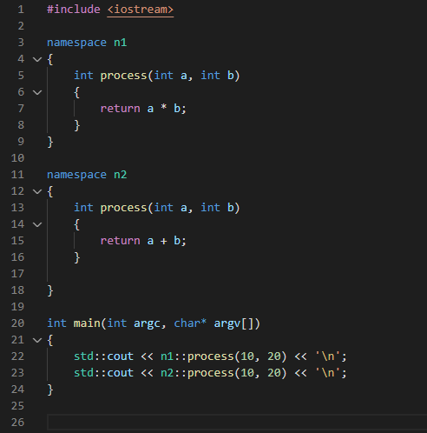

Namespaces

Slide 44
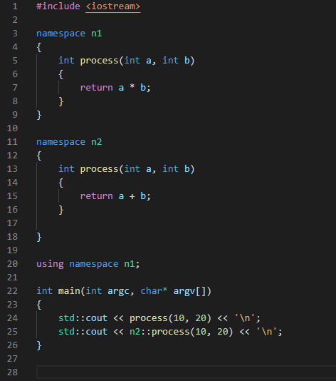
Namespaces

Slide 45
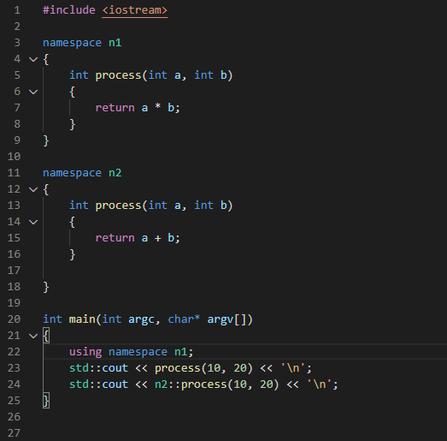
Namespaces

Slide 46
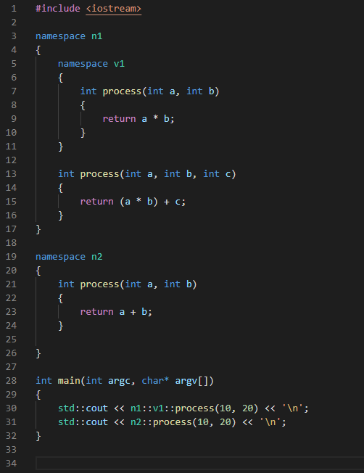
Namespaces

Slide 47
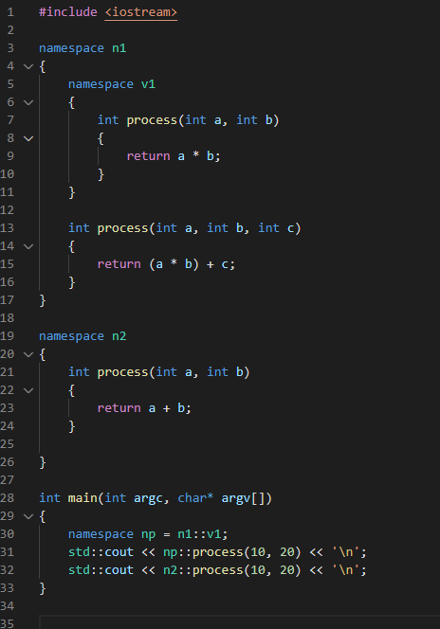
Namespaces

Slide 48
Ponteiros vs Referencias
Ponteiros
Sintaxe: T *p;
Usa o operador ‘->’ para acessar membros e funções;
Usa o operador ‘*’ para obter o valor apontado pelo ponteiro;
Não precisar ser inicializado na declaração;
Pode apontar para outro local a qualquer momento;
Possui seu próprio endereço e ocupa memória;
Podem ter vários níveis (ponteiros de ponteiros de ponteiros…);
Pode ser nulo (nullptr);
Pode haver arrays de ponteiros;
Aritimética de ponteiro permite iterar sobre uma lista;
Ponteiros não podem ser associados a um valor temporário;
Referencias
Sintaxe: T& p;
Usa o operador ‘.’ para acessar membros e funções;
Pode ser usado diretamente sem operadores para obter o valor da referencia;
Deve ser inicializado na declaração;
Uma vez inicializado não pode mais referenciar outra variável;
Não possui seu próprio endereço;
Apenas um nível (sem referencias de referencias);
Não pode ser nulo*;
Não há arrays de referencias;
Não existe ‘aritmética de referencias’;
Referências do tipo ‘const’ podem ser associadas a um valor temporário;

Slide 49
Ponteiros vs Referencias
Se precisar guardar o endereço da variável ou precisar armazenar um array: utilizar ponteiro;
Demais casos: utilizar referência;

Slide 50
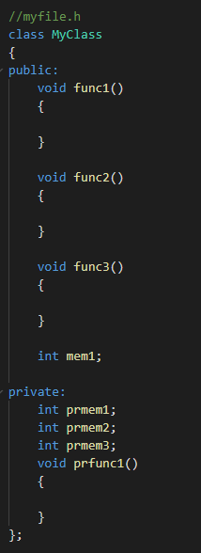
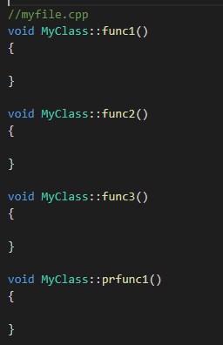
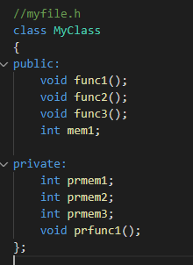
Classes

Slide 51
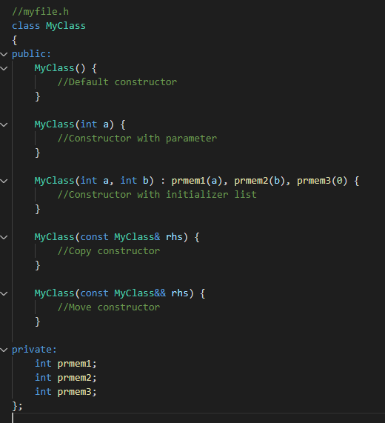
Classes - Construtores

Slide 52
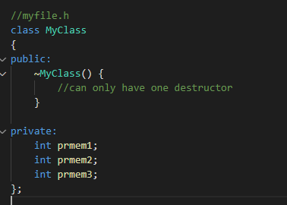
Classes - Destrutores

Slide 53
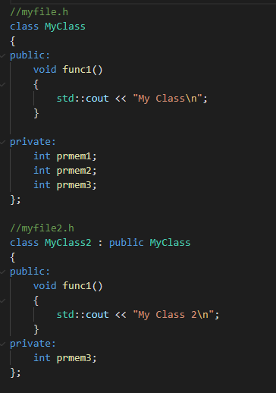
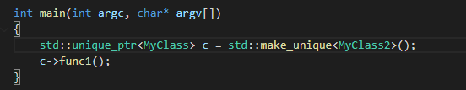

Classes – Herança e Funções Virtuais

Slide 54
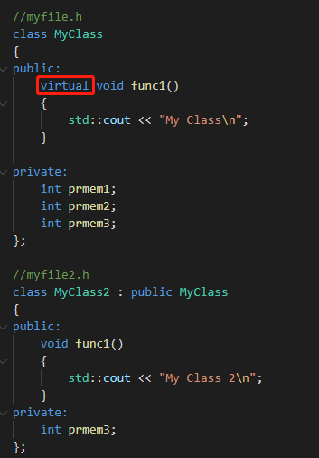

Classes – Interfaces

Slide 55
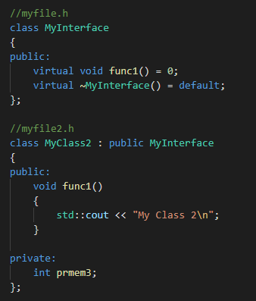
Classes – Interfaces

Slide 56
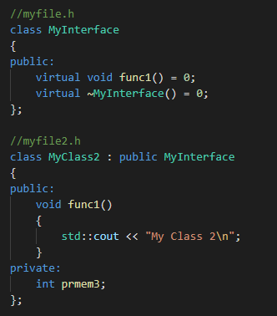
Classes – Interfaces
Se sua classe possuir pelo menos uma função virtual o destrutor deve também ser virtual;

Slide 57
Dependências
Vamos adicionar a dependencia ‘libfmt’ ao nosso projeto;
Clonar https://github.com/fmtlib/fmt
Dentro da pasta do projeto:
$ mkdir build && cd build
$ cmake –GNinja –DCMAKE_INSTALL_PREFIX=C:/cmake ..
$ ninja install

Slide 58
Dependências
Vamos adicionar a dependencia ‘libfmt’ ao nosso projeto;
https://github.com/fmtlib/fmt
https://github.com/fmtlib/fmt/blob/master/doc/usage.rst
Dentro da pasta do projeto:
$ mkdir build && cd build
$ cmake –GNinja –DCMAKE_INSTALL_PREFIX=C:/cmake –DCMAKE_BUILD_TYPE=Debug ..
$ ninja install
$ cmake –GNinja –DCMAKE_INSTALL_PREFIX=C:/cmake –DCMAKE_BUILD_TYPE=Release ..
$ ninja install

Slide 59
Dependências
No nosso projeto deve-se ter executado o cmake com o mesmo install prefix; Para certificar-se:
$ cmake –GNinja –DCMAKE_INSTALL_PREFIX=C:/cmake ..
No CMakeLists.txt, adicionar:
find_package(fmt REQUIRED)
target_link_libraries(
${PROJECT_NAME}
PRIVATE
fmt::fmt
)

Slide 60
#04

Slide 61
Agenda
CMake
gRPC
Clipp

Slide 62
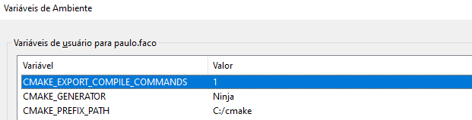
CMake
Setar as seguintes variaveis de ambiente facilia o uso do CMake:

Slide 63

gRPC

Slide 64
gRPC
Clonar https://github.com/grpc/grpc
Instruções: https://grpc.io/docs/languages/cpp/quickstart/
Protocol Buffers: https://developers.google.com/protocol-buffers/docs/proto3
Baixar cliente BloomRPC: https://github.com/uw-labs/bloomrpc/releases

Slide 65
gRPC
Clonar https://github.com/grpc/grpc
Instruções: https://grpc.io/docs/languages/cpp/quickstart/
Protocol Buffers: https://developers.google.com/protocol-buffers/docs/proto3
Baixar cliente BloomRPC: https://github.com/uw-labs/bloomrpc/releases

Slide 66
#05

Slide 67
Agenda
Compilador como ferramenta de teste
Asserts
Testes Unitários
Biblioteca Catch2

Slide 68
Compilador como ferramenta de teste
Erros de compilação
Warnings (-Wall, –Wextra, –pedantic, –Weverything)
Static Assert
Análise Estática de Código (PC-Lint, cppcheck, Sonar Qube, etc.)

Slide 69
Asserts
Técnica para verificações de suposições sobre o Código-fonte;
Valida um contrato existente entre o Código que chama uma função e a função em si;
Valida pré-condições e pós-condições de uma função;
Utilizada para tratar erros que o Sistema não consegue se recuperar;
NÃO pode ser utilizada para tratar as entradas do Sistema;
“Esta variável nunca deveria ser maior que 10, a não ser que haja um bug na lógica do Código-fonte”

Slide 70
Testes Unitários
Consiste em escrever Código para chamar as funções públicas com entradas conhecidas e verificar a saída das mesmas;
Valida o correto funcionamento das funções;
Funções impuras podem ser difíceis de testar;

Slide 71
Catch2
Biblioteca para testes unitários em C++
Disponível no repositório https://github.com/catchorg/Catch2
Fácil utilização no projeto (Apenas um arquivo .h)
Outras bibliotecas para testes unitários em C++:
Google Test: https://github.com/google/googletest
Doctest: https://github.com/onqtam/doctest

Slide 72
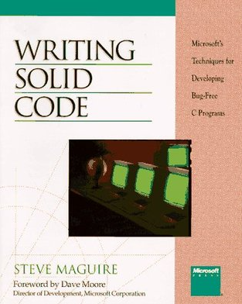
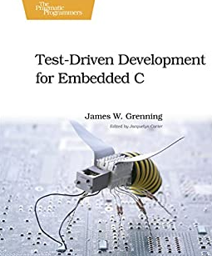
Recomendação de Livros
Write Solid Code: https://www.amazon.com/Writing-Solid-Code-Microsoft-Programming/dp/1556155514
Test Driven Development for Embedded C: https://www.amazon.com/Driven-Development-Embedded-Pragmatic-Programmers/dp/193435662X

Slide 73
#6

Slide 74
Agenda
Clipp
Funções

Slide 75
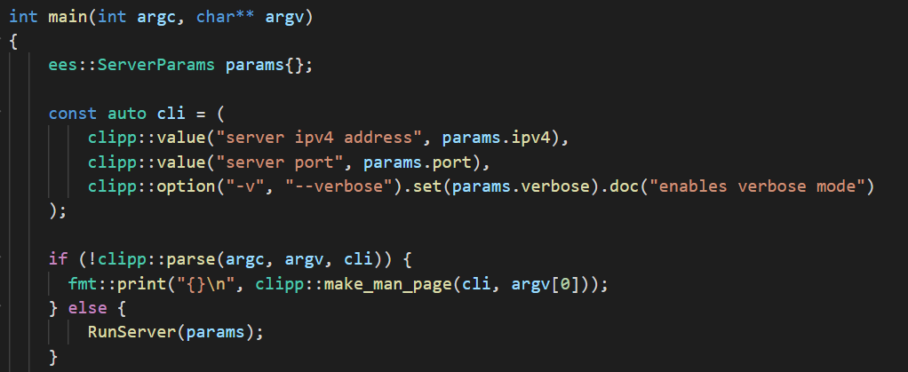
Clipp
Biblioteca para interface de linha de comando
Repositório: https://github.com/muellan/clipp

Slide 76
Funções
Provavelmente o elemento mais importante em programação;
Existe todo um paradígma de programação voltado em escrever funções puras (programação funcional);
A maioria dos programadores escreve poucas funções;
A maioria dos programadores escreve funções longas demais;
A maioria dos programadores escreve mais procedimentos, quando deveria escrever mais funções;
A maioria das funções faz mais coisas do que deveria;

Slide 77
Funções
Sintaxe
Funções vs Procedures
Funções Puras
Overloading de Funções
Template de Funções
Parâmetros Padrões

Slide 78
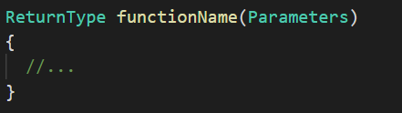

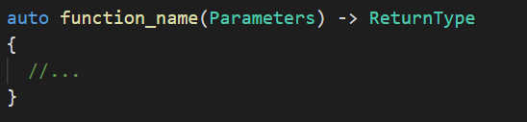
Function Syntax
Function Definitions
Function Declarations

Slide 79
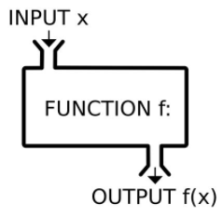
Funções vs Procedures
Funções devem sempre retornar algum valor, procedures não retornam valor;
Em muitas linguagens (incluindo C++) a única diferença é o tipo do retorno (void em procedures), e os termos são usados de forma indistinta;
Funções vem do termo matemático onde em geral é feita a transformação de uma entrada em uma saída;

Slide 80
Funções Puras
O retorno de uma função pura depende apenas dos parâmetros de entrada;
Uma função pura não apresenta side-effects;

Slide 81
Funções Puras
Características de funções puras:
O retorno de uma função pura depende apenas dos parâmetros de entrada;
Não apresenta efeitos colaterais;
Vantagens de funções puras:
Mais fáceis de testar;
Mais simples de entender;
Evitam bugs;
Não possuem estado;

Slide 82
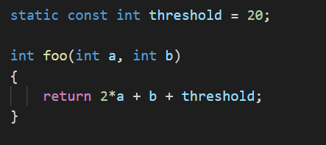
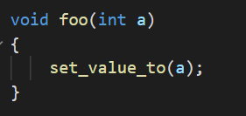
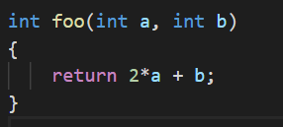
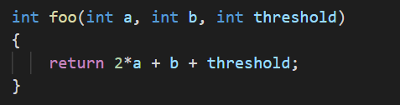
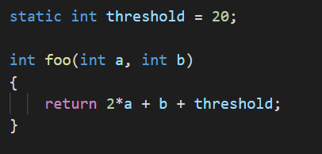
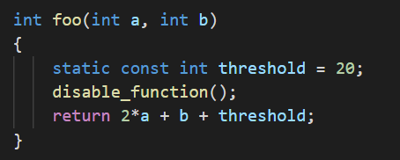
Funções Puras

Slide 83
Funções Puras
Escreva o maior número possível de funções puras;
Reduza o escopo das variáveis o máximo possível;
Passe variáveis globais como parâmetros;

Slide 84
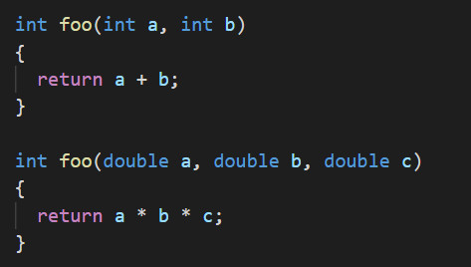
Overloading de Funções
Permite a existência de variás funções com o mesmo nome, desde que os parâmetros de entrada sejam diferentes;
O compilador irá escolher a função com os tipos mais semelhantes aos tipos passados;

Slide 85
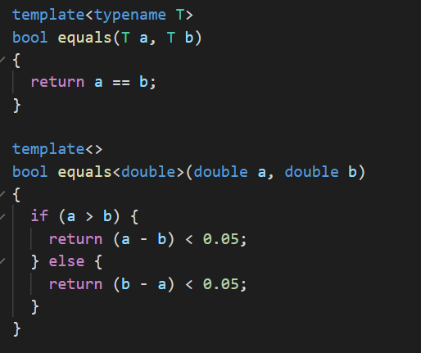
Template de Funções
Permite a criação de um conjunto de funções que possuem comportamento semelhante para tipos diferentes;
É possível criar especializações de templates para tratar casos especiais;

Slide 86
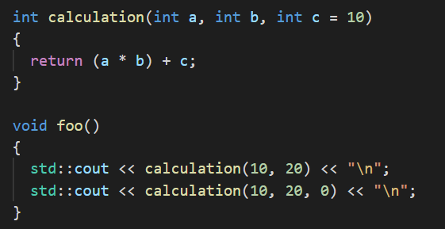
Parâmetros Padrões
É possível dar um valor padrão para parâmetros de uma função;
Caso o parâmetro não seja passado pela chamada, o valor padrão será utilizado;
Útil para adicionar parâmetros em uma função sem quebrar as chamadas existentes;

Slide 87
#7

Slide 88
Funções Puras
Escreva o maior número possível de funções puras;
Reduza o escopo das variáveis o máximo possível;
Passe variáveis globais como parâmetros;

Slide 89
#8

Slide 90
Expressões Reguladores (Regex)
Sequência de caracteres que define um padrão de busca
Útil para extrair informações de uma string
C++ possui a bibilioteca padrão <regex> para operações com regex
A biblioteca CTRE (Compile-Time Regular Expressions) é uma melhor alternativa caso o padrão de busca seja conhecido em tempo de compilação. (https://github.com/hanickadot/compile-time-regular-expressions)

Slide 91
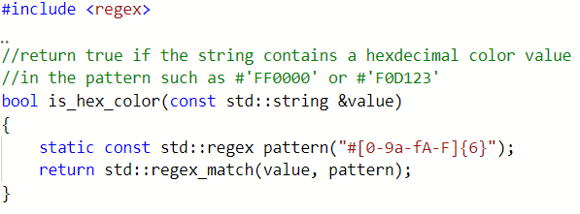
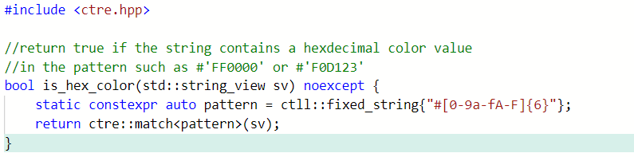
Expressões Reguladores (Regex)
std::regex
22527 instructions
20940ms to compile
ctre
295 instructions
2495ms to compile

Slide 92
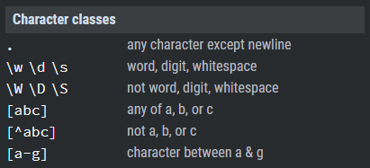
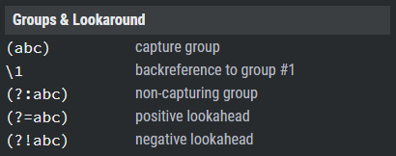
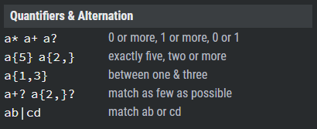


Expressões Reguladores (Regex)
Cheatsheet completa em https://regexr.com/

Slide 93
Expressões Reguladores (Regex)
Exemplos:
[hc]?at => "at", "hat", and "cat".
[hc]*at => "at", "hat", "cat", "hhat", "chat", "hcat", "cchchat" ...
[hc]+at => "hat", "cat", "hhat", "chat", "hcat", "cchchat“ ..
cat|dog => "cat" or "dog"

Slide 94
Arquivo Intel HEX
Formato de arquivo texto para serialização de informação binária em ASCII
Comumente utilizado para gravação de programas em microcontroladores e outros dispositivos programáveis;
Deve ser interpretado linha a linha de forma sequencial;
Criado originalmente em 1973 pela Intel;

Slide 95
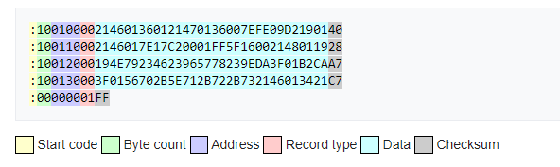
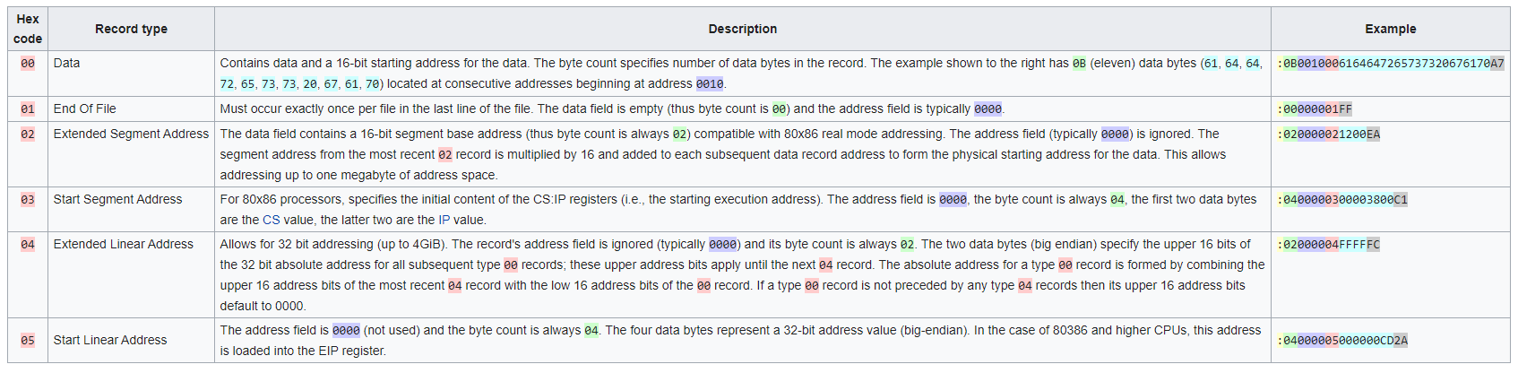
Arquivo Intel HEX

Slide 96
Problema:
Preencher um arquivo intel Hex com dados aleatórios em todos os endereços não utilizados.
Requisito do INMETRO para impedir ataque de compactação na verificação da integridade do firmware;
Necessário utilizar gerador de números aleatórios forte (não pode utilizar srand);
Deve possibilitar a reprodutibilidade da saída (semente aleatória conhecida);

Slide 97
Problema:
Preencher um arquivo intel Hex com dados aleatórios em todos os endereços não utilizados.
Requisito do INMETRO para impedir ataque de compactação na verificação da integridade do firmware;
Necessário utilizar gerador de números aleatórios forte (não pode utilizar srand);
Deve possibilitar a reprodutibilidade da saída (semente aleatória conhecida);

Slide 98
…

Slide 99
Lambdas

Slide 100
Compile-time Programming

Slide 101
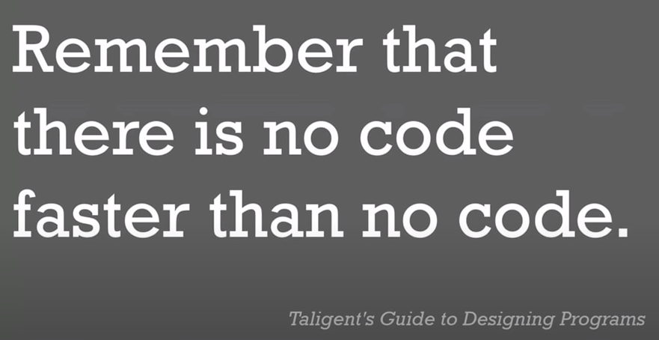

Slide 102
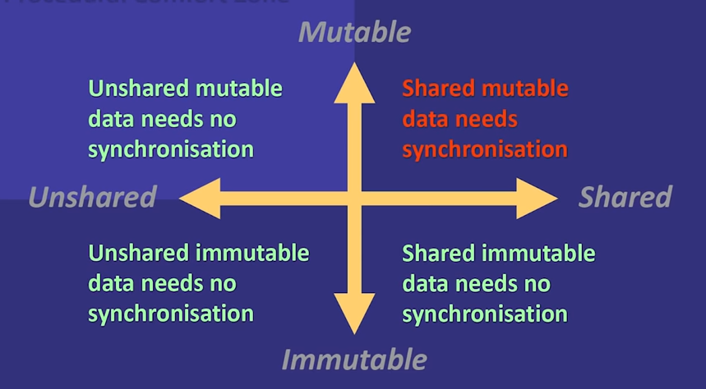

Slide 103
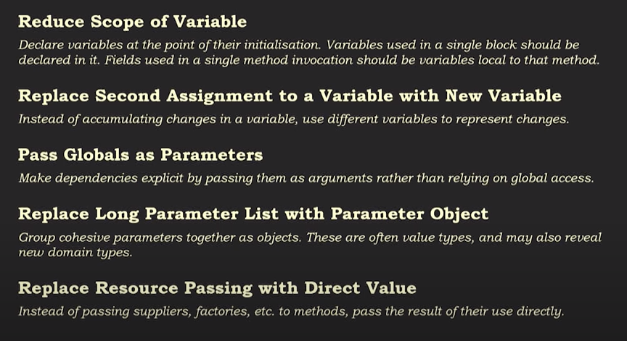

Slide 104
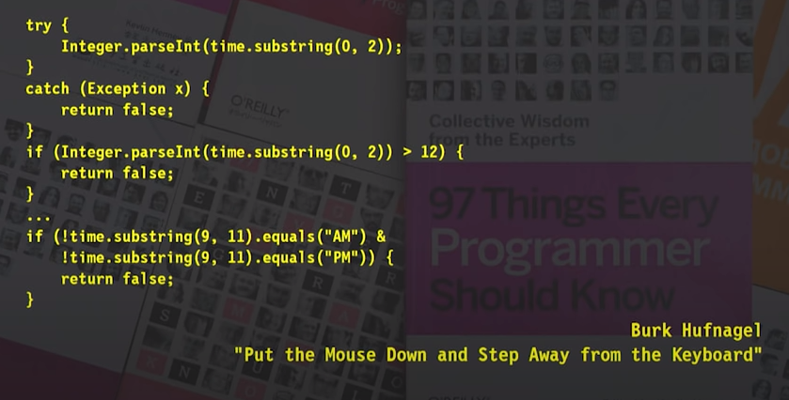

Slide 105
Classes Templates

Slide 106
Standard Template Library

Slide 107
Containers

Slide 108
Iterators

Slide 109
Ranges

Slide 110
Algorithms

Slide 111
Exceptions

Slide 112
Constructors

Slide 113
Destructors

Slide 114
Resource Management

Slide 115
Pointers

Slide 116
References

Slide 117
Const and Mutable

Slide 118
Move Semantics

Slide 119
Passing Parameters

